Slide 1

Ανακύκλωση - Κομποστοποίηση – Καύση
Καθηγητής ΔΠΘ Δημήτριος Κομίλης
Μέσο επικοινωνίας: Τηλέφωνο 25410-79391 ή
dkomilis@env.duth.gr ή skype: dkomilis

Slide 2
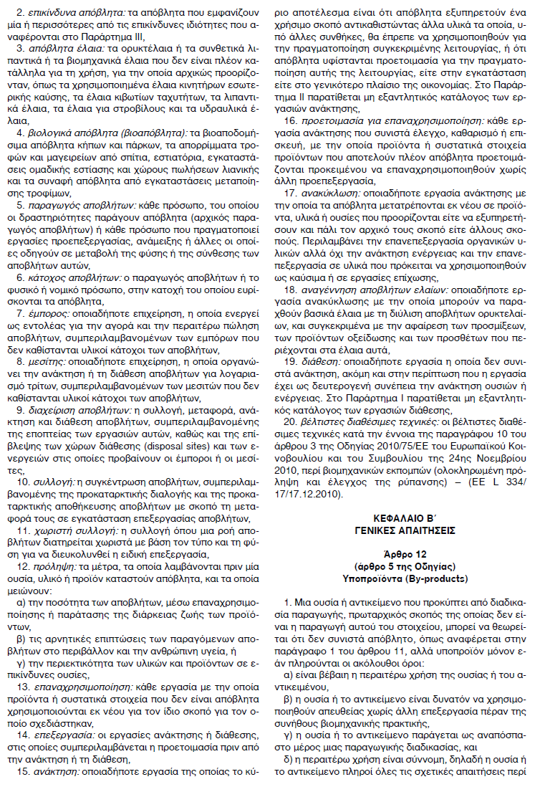

Slide 3
Διαχωρισμός υλικών
Στην πηγή
  Μεταφορά διαχωρισμένων υλικών (π.χ. ξηρών ανακυκλώσιμων) στην πηγή σε καθαρά κέντρα διαλογής και ανάκτησης υλικών (καθαρά ΚΔΑΥ) – Κυρίως χειρωνακτική και μηχανοποιημένη διαλογή σε μικρό βαθμό.
Από σύμμικτα απορρίμματα
  Χρήση μηχανικών μέσων κυρίως
  Μονάδες μηχανικής προεπεξεργασίας (μηχανιοποιημένη διαλογή) ή βρώμικα ΚΔΑΥ – Μηχανοποιημένη διαλογή

Slide 4
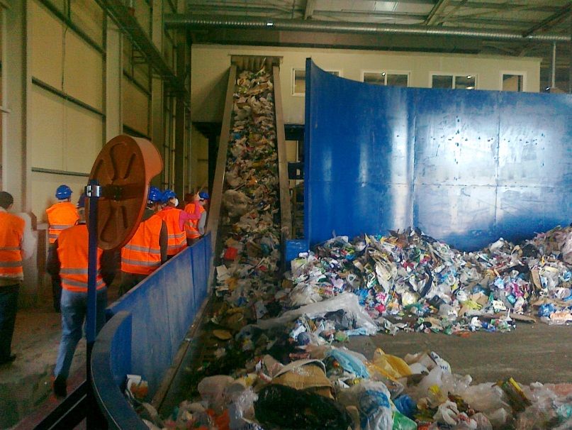
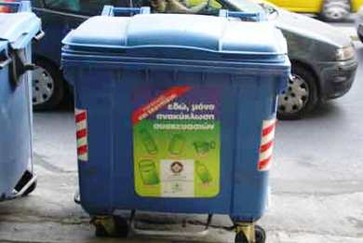
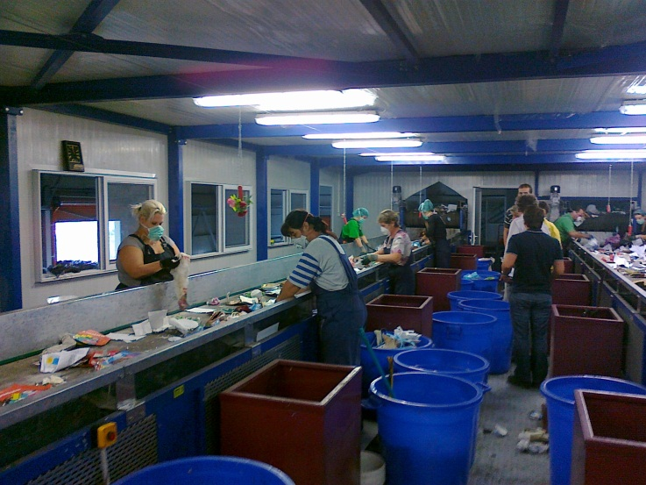
Διαχωρισμός στην πηγή - Καθαρά ΚΔΑΥ - Ξηρά ανακυκλώσιμα
Γυαλί (μπουκάλια όλων των χρωμάτων).
Χαρτί (χαρτόνι, εφημερίδες, χαρτί γραφείου κ.α.).
Σιδηρούχα μέταλλα.
Aλουμίνια.
Πλαστικών (PET, HDPE, LDPE).

Slide 5
Ποσοστά ανακύκλωσης στην Ευρώπη
ΕΕΑ, 2011

Slide 6
Εξέλιξη ανακύκλωσης στην Ελλάδα
ΕΕΑ, 2011

Slide 7
Στόχοι ταφής βιοαποδομήσιμων στην Ελλάδα
EEA, 2013

Slide 8
Ανακύκλωση μέσω ανάκτησης ανακυκλώσιμων από διαχωρισμό στην πηγή
ΚΑΘΑΡΑ ΚΔΑΥ

Slide 9
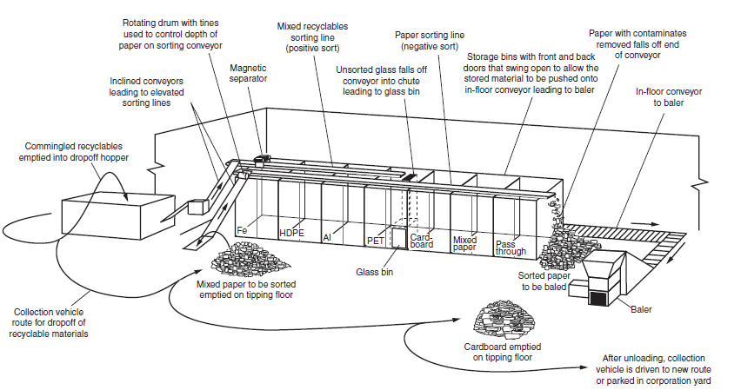
Διάγραμμα ροής καθαρού ΚΔΑΥ

Slide 10
Στοιχεία για ΚΔΑΥ Αλεξανδρούπολης
Κόστος κατασκευής: 2.5 εκατ ευρώ
Κόστος λειτουργίας (μόνο από προσωπικό, μηχανήματα): περίπου €40000 μηνιαίως
Υπάρχουσα ροή ανακυκλωσίμων: 350 t / μήνα
Παροχή σχεδιασμού: 1200 t / μήνα
Επί του παρόντος θεωρείται ότι υπολειτουργεί
Προσωπικό: 17 σύνολο (13 εργάτες στη χειροδιαλογή).
Διαχωρίζει σε 11 επιμέρους συστατικά, τα οποία δεματοποιούνται, αυτά είναι: Χαρτόνι, μικτό χαρτί, μικτό πλαστικό, PETE, HDPE, LDPE λευκό, LDPE μαύρο, τετραπακ, αλουμίνιο, σιδηρούχα, άλλο χαρτί.
Κόστος πώλησης variable: σε χαρτί κυμαίνεται από €60-80 / τόνο. Όμοια και σε πλαστικό.
Από τα εισερχόμενα στη μονάδα, 25%-30% είναι οργανικά (rejects), τα οποία τα παίρνει πίσω ο δήμος. Από τα υπόλοιπα, το 60% είναι χαρτόνι, 0.5% αλουμίνιο κ.λ.π.
Ο Δήμος οφείλει να μεταφέρει τα διαχωρισμένα στο ΚΔΑΥ.
Από το ΚΔΑΥ προς τη βιομηχανία ανακύκλωσης, η μεταφορά επιβαρύνει είτε τον εργολάβο του ΚΔΑΥ είτε τη βιομηχανία ανάλογα με τη συμφωνία.

Slide 11
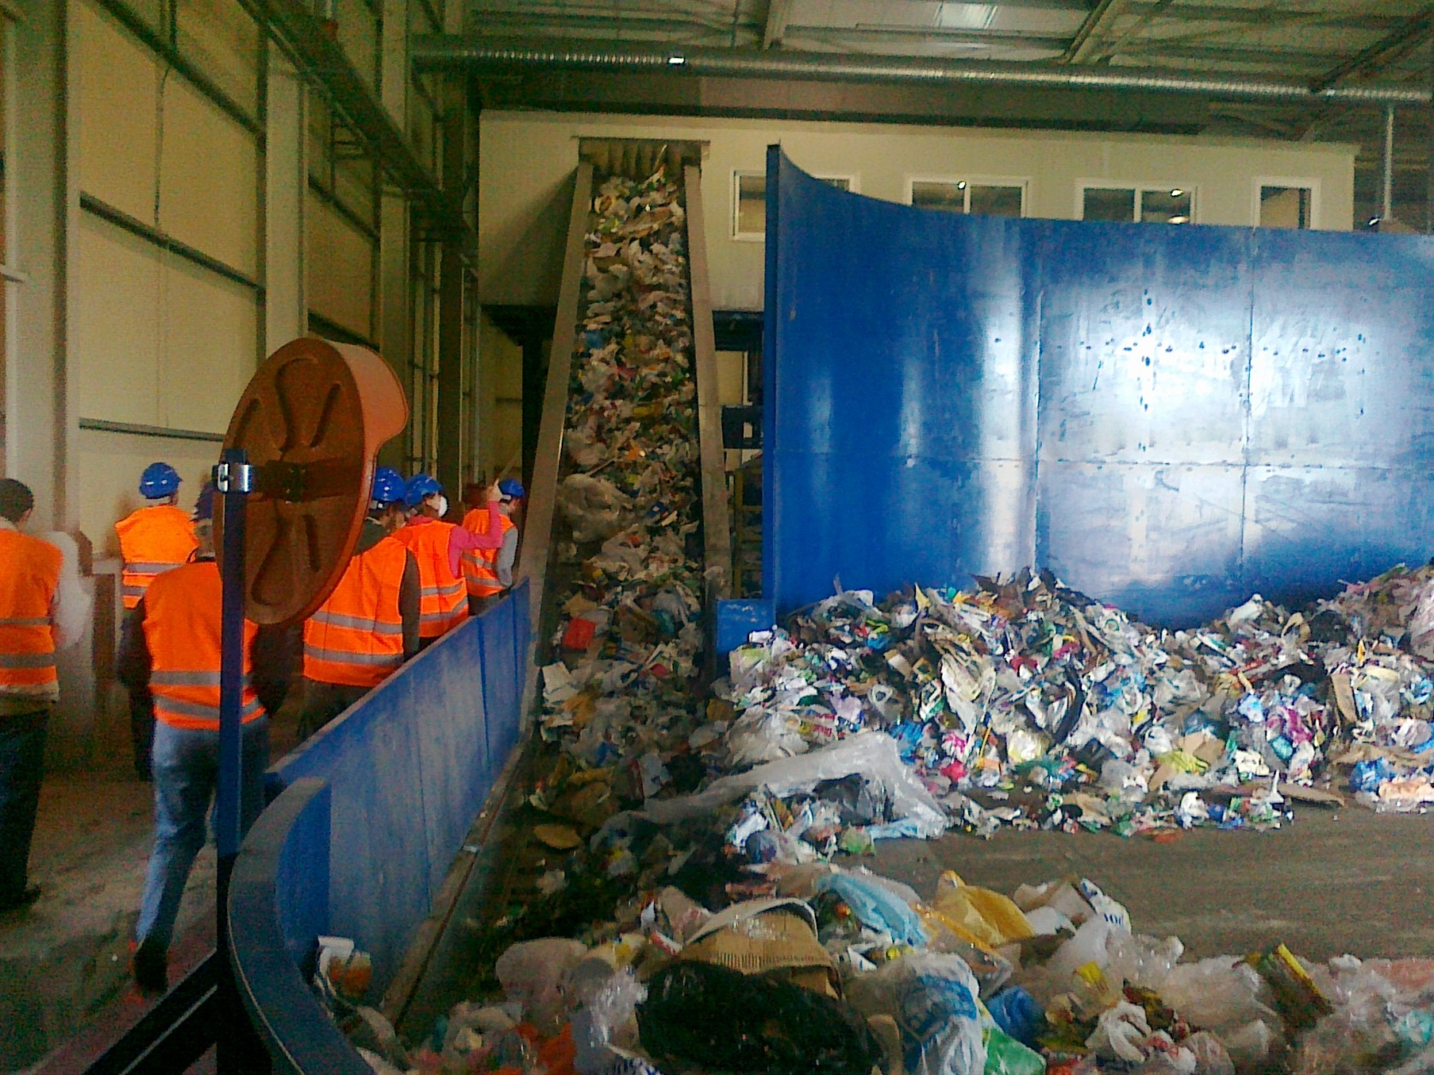

Slide 12
Στοιχεία για ΚΔΑΥ Αλεξανδρούπολης
Στην αρχή της ταινίας γίνεται ο διαχωρισμός των μικτών γυαλιών. Αυτό γίνεται για να αποφευχθεί να πέσουν αυτά στο βαλλιστικό σύστημα. Το βαλλιστικό διαχωρίζει σε δύο κλάσματα ανάλογα με την επιφάνεια τους (όχι λόγω βάρους). Υπάρχουν διαφορετικές ταινίες διαχωρισμού του κάθε κλάσματος.
O μαγνήτης είναι στο τέλος της χειροδιαλογής (σύνηθες). Θα έπρεπε καλύτερα να τοποθετηθεί στην έναρξη της χειροδιαλογής, διότι υπάρχουν αλουμινένιες συσκευασίες που δεν είναι διακριτές με το μάτι και δεν διαχωρίζονται από το προσωπικό. Μοιάζουν με σιδηρούχες.
Το βαλλιστικό σύστημα διαχωρίζει σε τρία κλάσματα, το λεπτόκοκκο, το έχων μεγάλη επιφάνεια (πλαστικά, χαρτί) και το έχων μικρή επιφάνεια.
Διαχωρίζονται και κάποια ηλεκτρικά – ηλεκτρονικά, τα οποία τα παίρνει η «ανακύκλωση συσκευών». Επίσης, το ίδιο ισχύει για μπαταρίες μεγάλες (ΣΗΔΕΣΥΣ).
Ζύγιση γίνεται στην είσοδο και έξοδο των οχημάτων. Οι μπάλες ζυγίζονται μόλις διαμορφώνονται και μπορούν – σύμφωνα με τους περιβαλλοντικούς όρους – να αποθηκεύονται εκτός του ΚΔΑΥ. Η βροχή δεν επηρεάζει την ποιότητα των χάρτινων συσκευασιών, σύμφωνα με τον Πετρόπουλο.

Slide 13
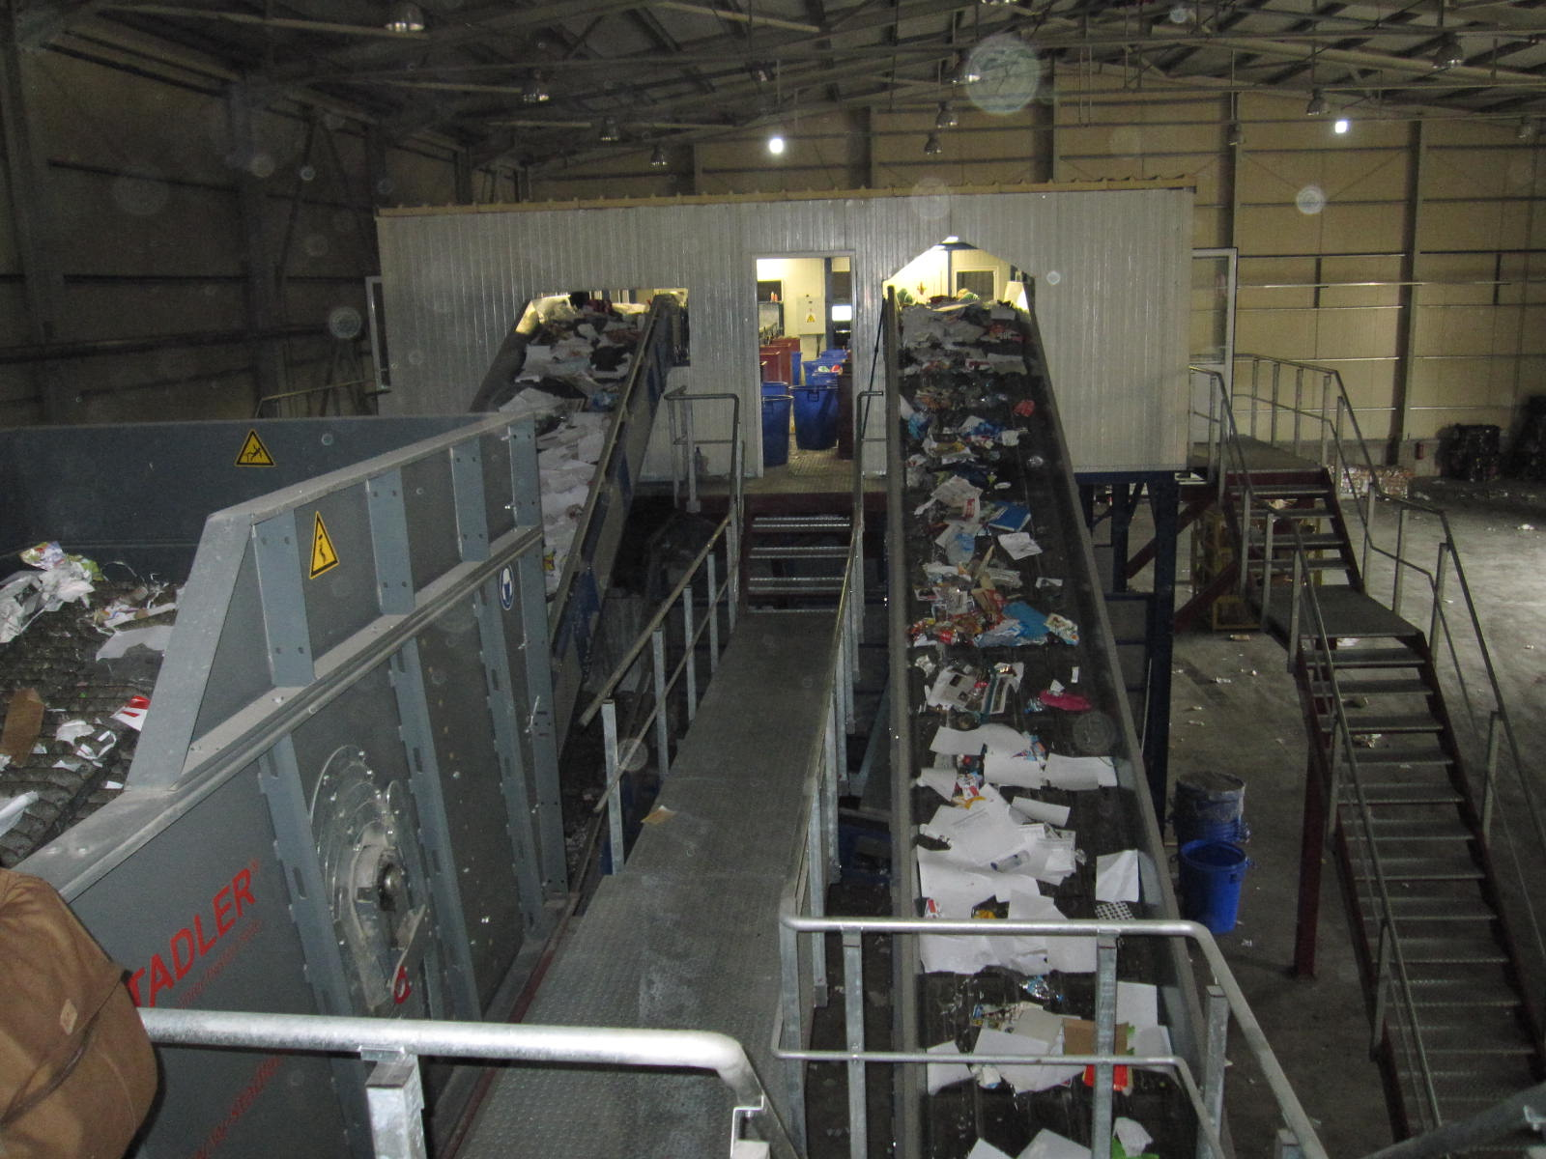

Slide 14


Slide 15
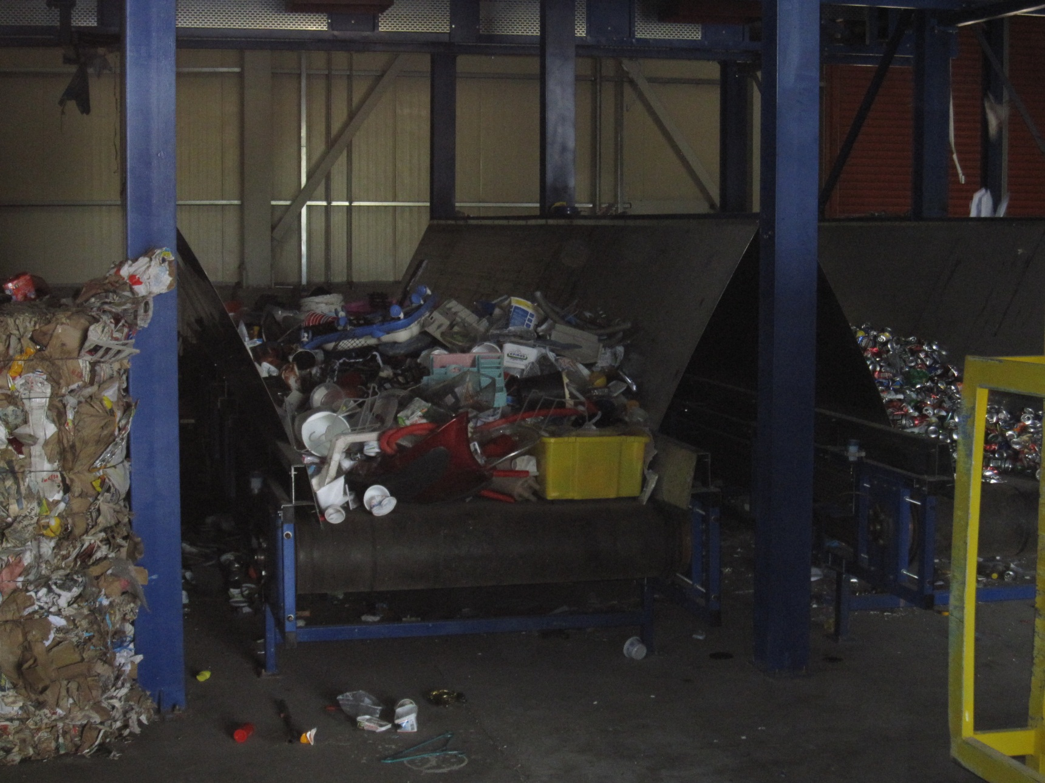

Slide 16
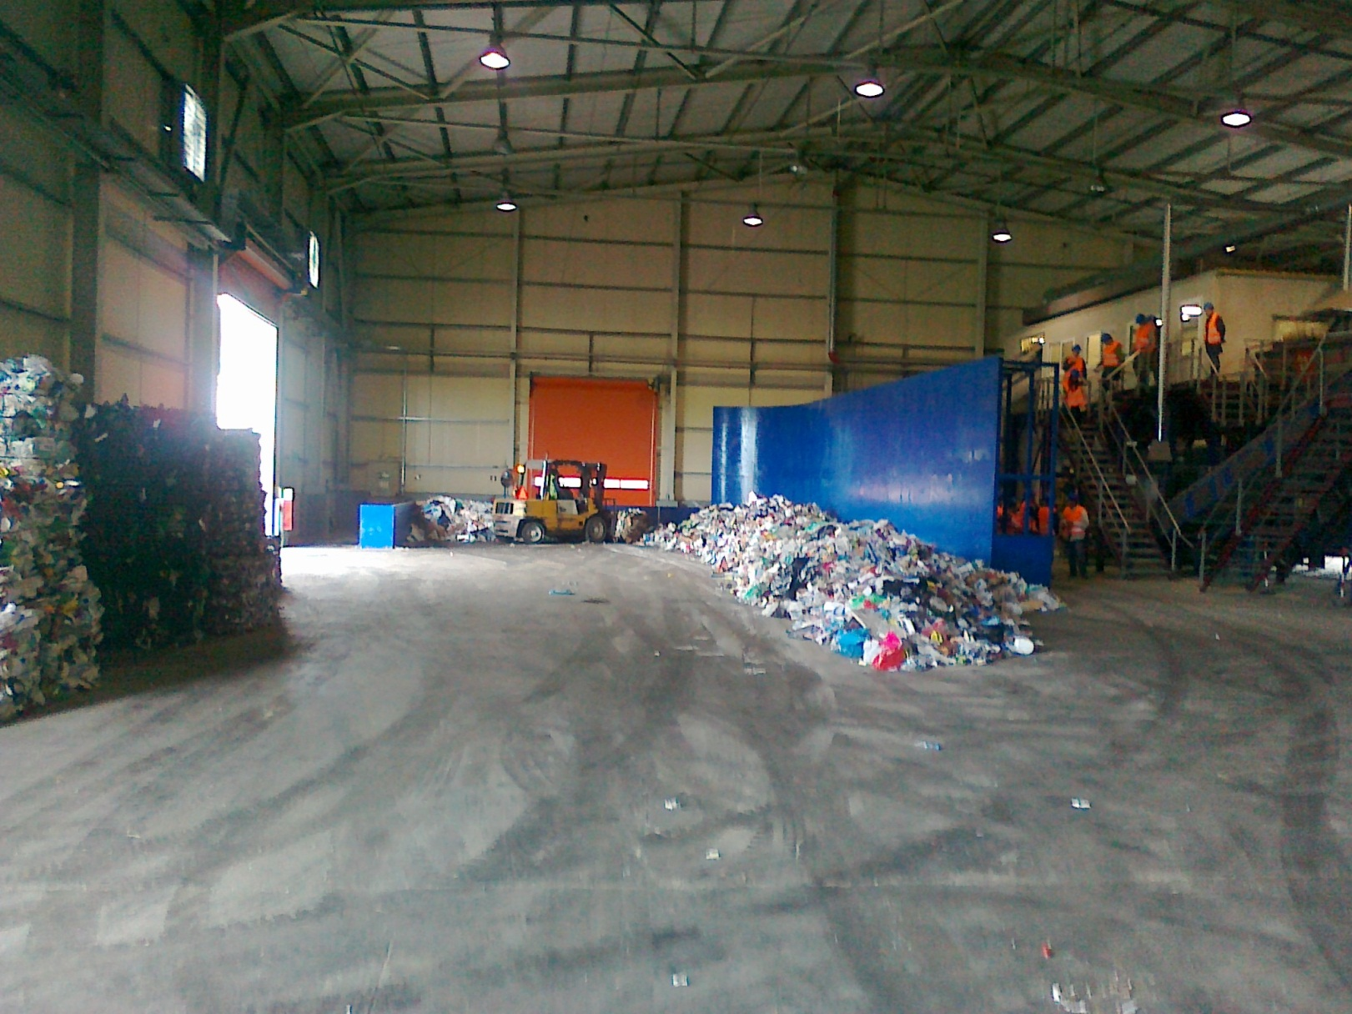

Slide 17
Στοιχεία για ΚΔΑΥ Αλεξανδρούπολης
Το ΚΔΑΥ κατασκευάστηκε με χρήματα της ΕΕΑΑ, η οποία ελέγχει τη λειτουργία της. Το ΚΔΑΥ το λειτουργεί όμως εργολάβος, ο οποίος ως κέρδος έχει τα ποσά από την πώληση των ανακυκλωσίμων και την επιχορήγηση (ανά τόνο) που λαμβάνει από την ΕΕΑΑ
Η ΕΕΑΑ είναι μη κερδοσκοπική εταιρεία. Είναι υπεύθυνη μόνο για ανακύκλωση συσκευασιών. Κανονικά το έντυπο χαρτί και η εφημερίδα δεν θα έπρεπε να είναι μέσα στα ρεύματα, αλλά τα λαμβάνει το ΚΔΑΥ γιατί καταλήγουν στους ίδιους κάδους (μπλέ κάδοι στις πόλεις).
Ο Δήμος κάνει ανακύκλωση γιατί οφείλει βάσει νομοθεσίας. Έχει και ένα μικρό ποσοστό κέρδους από την πώληση των ανακυκλωσίμων. Έχει συνεπώς κίνητρο να αυξήσει την ανακύκλωση. Επίσης, για κάποιους δήμους (π.χ. Δήμος Μαρώνειας) υπάρχει gate fee στο ΧΔΑ Κομοτηνής €15/τόνο. Συνεπώς, πρόσθετο όφελος της ανακύκλωσης είναι η μείωση των ποσοτήτων που οδηγούνται στο ΧΔΑ για ταφή.
Δεν υπήρχαν οσμές κατά την επίσκεψη.
Συνήθως το τετραπακ μένει αδιάθετο και το δίνει ο εργολάβος με μηδενικό τιμολόγιο στην ΕΕΑΑ η οποία αναλάμβανει τη διάθεσή του κάπου.

Slide 18
Κόστος πώλησης υλικών από ΚΔΑΥ σε μονάδες εξευγενισμού – ανακύκλωσης (€/t)
PET | 350 – 450
PP, LLDPE, HDPE | 200-240, για LDPE η τιμή μπορεί να κυμαίνεται από 100 – 400 ανάλογα με το αν έχει επιμολυνθεί ή όχι με PVC.
Χαρτί | 70 – 90
Χαρτόνι | 100
Χαρτί γραφείου | <100
Σιδηρούχα | 190 – 210
Αλουμίνιο | 800
Τετραπακ | Δεν τους ενδιαφέρει δεν έχει αγορά
Γυαλί | Δεν τους ενδιαφέρει, έχει πολύ χαμηλή τιμή και μόνο εφόσον τα μπουκάλια είναι ολόκληρα (20 – 30)

Slide 19
Κατηγορίες πλαστικών
http://www.arcadianrecycle.gr/index29d2.html?optio

Slide 20
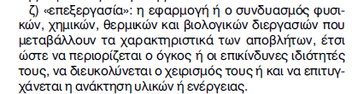
Νόμος 50910/2003

Slide 23
 | Διεργασία μετατροπής | Μέθοδος μετατροπής | Βασικά προϊόντα μετατροπής
Φυσική | Διαχωρισμός συστατικών | Χειρωνακτική ή μηχανική διαλογή (διαχωρισμός) | Μεμονωμένα συστατικά στα μικτά ΑΣΑ
 | Μείωση όγκου | Πίεση | Μείωση αρχικού όγκου (δεματοποίηση)
 | Μείωση μεγέθους | Τεμαχισμός, κοκκοποίηση | Μείωση μεγέθους αρχικού υλικού
Χημική | Καύση (ΟΜ+αέρας -> Ν₂ + CΟ₂ + Η₂Ο + Ο₂ + τέφρα + θερμότητα) | Θερμική οξείδωση | CO₂, SO₂, τέφρα, άλλα προϊόντα οξείδωσης
 | Πυρόλυση (3C₆H₁₀O₅ -> 8H₂O+C₆H₈O+2CO+2CO₂+CH₄+H₂+7C) | Οξείδωση απουσία οξυγόνου | Μίγμα αερίων, πίσσα, κάρβουνο
 | Αεριοποίηση | Καύση με περιορισμένο αέρα (ομοιότητες με πυρόλυση) | Αέριο χαμηλής ΘΔ, κάρβουνο
Βιολογική | Αερόβια κομποστοποίηση | Αερόβια βιολογική μετατροπή | Κομπόστ (υλικό σαν χούμος που δύναται να χρησιμοποιηθεί σαν εδαφοβελτιωτικό)
 | Αναερόβια χώνευση | Αναερόβια βιολογική μετατροπή | CH₄, CO₂, χωνεμένη λάσπη ή χούμος, N₂O, NH₃
 | Αναερόβια κομποστοποίηση (σε ΧΔΑ) | Αναερόβια βιολογική μετατροπή | CH₄, CO₂, χωνεμένα απόβλητα (μικρές ποσότητες VOCs, NH₃)

Slide 24
Διαχωρισμός λόγω μεγέθους - Εσχάρωση
Μηχανική ανάκτηση υλικών από απορρίμματα
Tchobanoglous et al. 1993

Slide 25
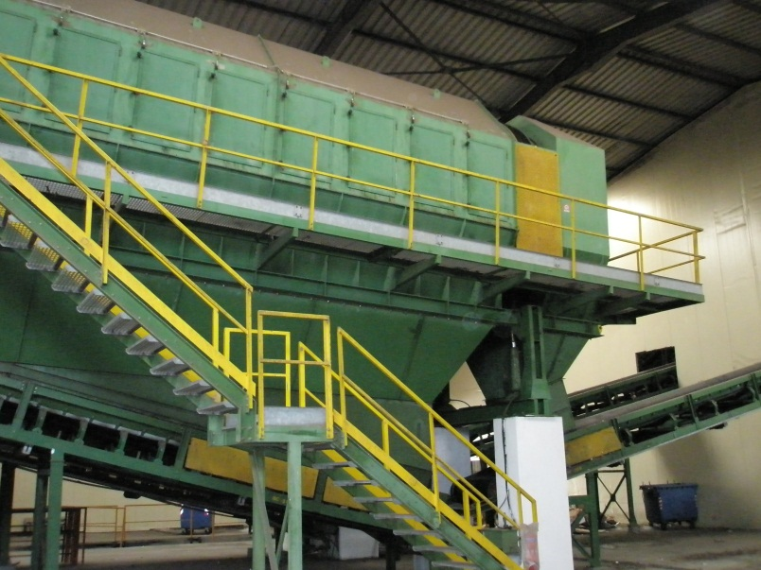

Περιστρεφόμενα κόσκινα
Χονδρόκοκκο και λεπτόκοκκο κλάσμα (π.χ. >50 mm, <50 mm)

Slide 26
Περιστρεφόμενα κόσκινα
Χονδρόκοκκο και λεπτόκοκκο κλάσμα (π.χ. >50 mm, < 50 mm)
Μπορούν να διαχωρίσουν και σε 3 κλάσματα (δες προηγούμενο σχήμα)
Ανάκτηση συναρτήσει της:
  ταχύτητας περιστροφής
  κλίσης σχάρας
  χρόνου παραμονής (V/Q)

Slide 27
Σχάρες τύπου δίσκου και δονούμενες σχάρες (βαλλιστικά συστήματα)
Worrel – Vesilind, 2012

Slide 28
Διαχωρισμός βάσει πυκνότητας – Αεροδιαχωριστές ελαφρύ κλάσμα: πλαστικά, χαρτί, βαρύ κλάσμα: οργανικά, μέταλλα, ξύλα)
Ανάκτηση υλικών – μηχανικά μέσα
Tchobanoglous et al. 1993

Slide 29
Οριζόντιοι σφυρόμυλοι
Μείωση μεγέθους aπορριμμάτων - Τεμαχισμός
Worrel – Vesilind, 2012

Slide 30
Μείωση μεγέθους απορριμμάτων
Κάθετοι σφυρόμυλοι
Worrel – Vesilind, 2012

Slide 31
Μείωση μεγέθους απορριμμάτων
Shear shredders
(τεμαχιστής διάτμησης)
Worrel – Vesilind, 2012

Slide 32
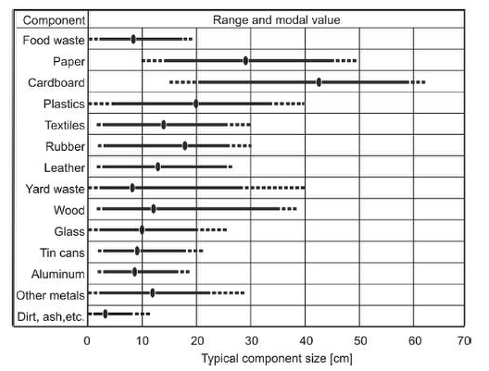
Μεταβολή κατανομής μεγέθους σωματιδίων
Αρχική κατανομή μεγέθους συστατικών
Μετά από σφυρόμυλο
Tchobanoglous et al. 1993; Christensen, 2011

Slide 33
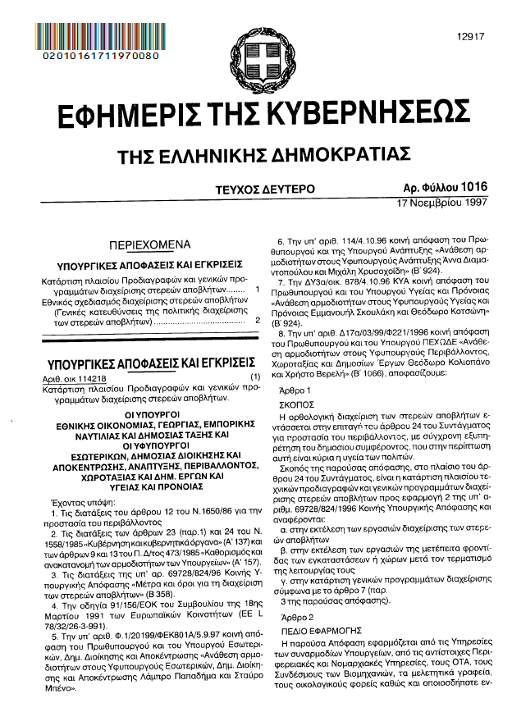

Slide 34
Μηχανική – Βιολογική (προ) επεξεργασία

Slide 35
Μηχανική - Βιολογική Επεξεργασία (ΜΒΕ) – Βρώμικα ΚΔΑΥ
Ανάκτηση υλικών (ανακυκλώσιμων) από σύμμικτα (μέταλλα, αλουμίνιο)
Ανάκτηση οργανικών (πλαστικό, χαρτί) για παραγωγή RDF
Αερόβια χώνευση: Για παραγωγή εδαφοβελτιωτικού (compost) ή αρκετά σταθεροποιημένου οργανικού υλικού για ταφή (σε ΧΥΤΑ χαμηλών εκπομπών)
Αναερόβια χώνευση: Για παραγωγή μεθανίου
  Κομποστοποίηση του αναερόβιου υπολείμματος

Slide 36
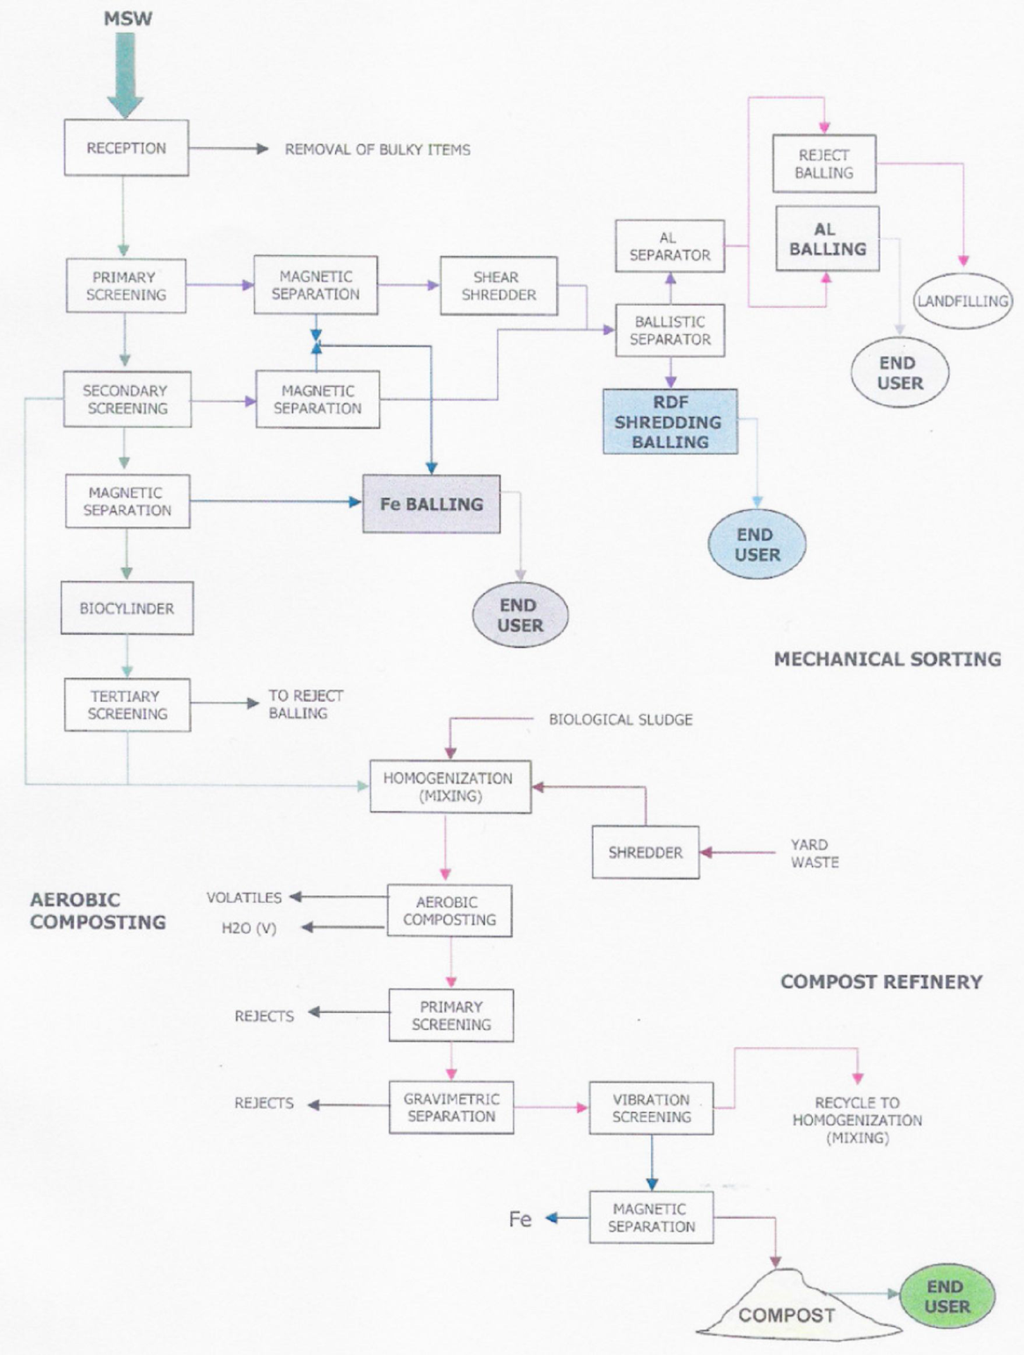
ΕΜΑΚ Λιόσια
Διάγραμμα ροής Εγκατάστασης Μηχανικής Ανάκτησης και Κομποστοποίησης
Notes:
1/28/2024
36

Slide 37
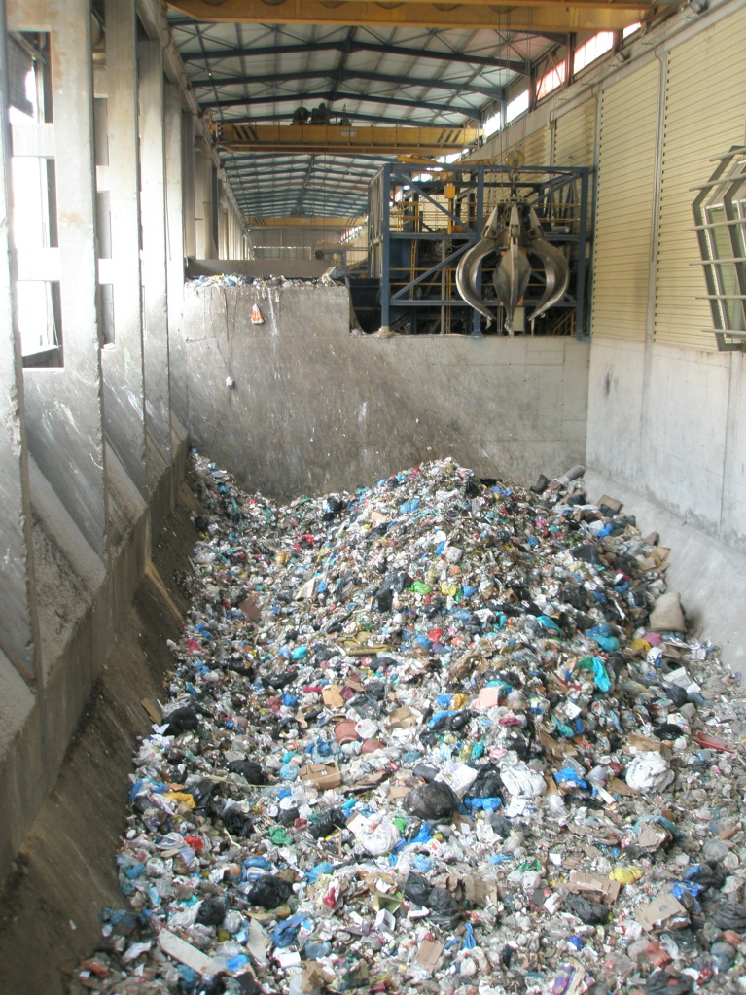
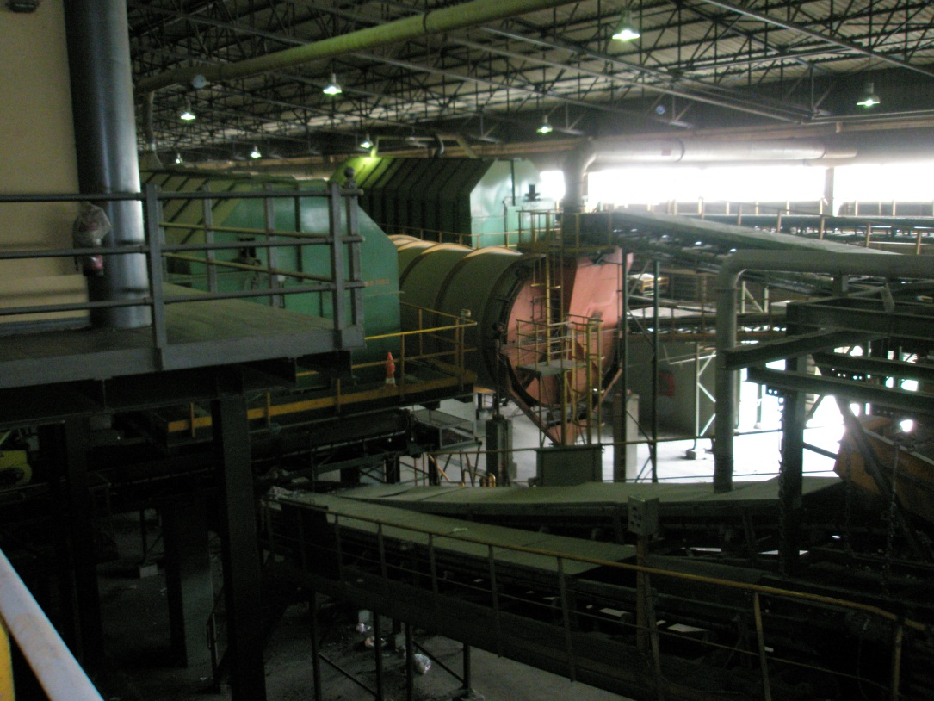
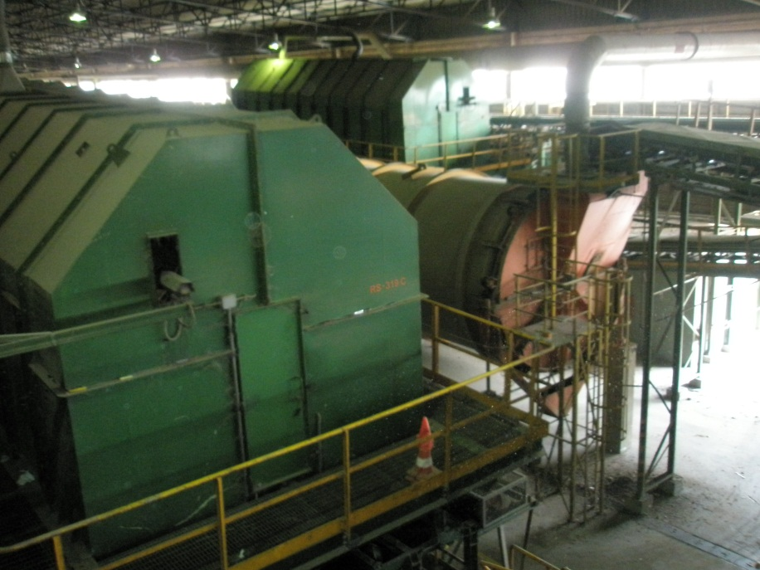
ΕΜΑΚ (ή ΜΒΕ) Λιοσίων

Slide 38
Βρώμικα ΚΔΑΥ – Διαχωρισμός από σύμμεικτα απορρίμματα (Χανιά)
(a)
Mechanical Treatment
97,39 %
Biological Treatment
Reception
100% MSW Wet Base
Hand sorting
1st Sieve
250mm
2st Sieve 70mm
55,66 %
Magnet
55,46 %
93,38 %
4,01 %
37,72 %
2,61 %
Landfill
Hand sorting of Bulky
Magnet
Electrostatic Magnet
1,82 %
36,09 %
Fe
Al
Fe
2,19 %
1,38 %
0,25 %
0,2 %
Baling
5 min
(b)
Biological Treatment
CO₂
CO₂
Organic fragment of MSW 73.88 %
+
Green Waste 26.12 %
22.91%
14.88 %
100 %
Fast composting Tank
77.09 %
32.91 %
Maturing
18.04 %
Compost
Refinery
44.18 %
Landfill
3 Weeks
3 min
180 Days

Slide 39
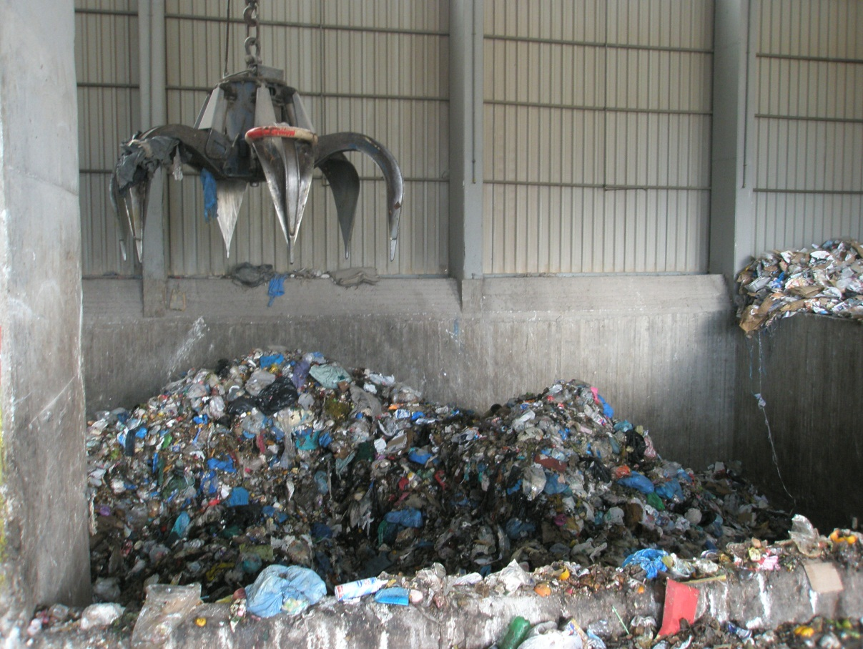
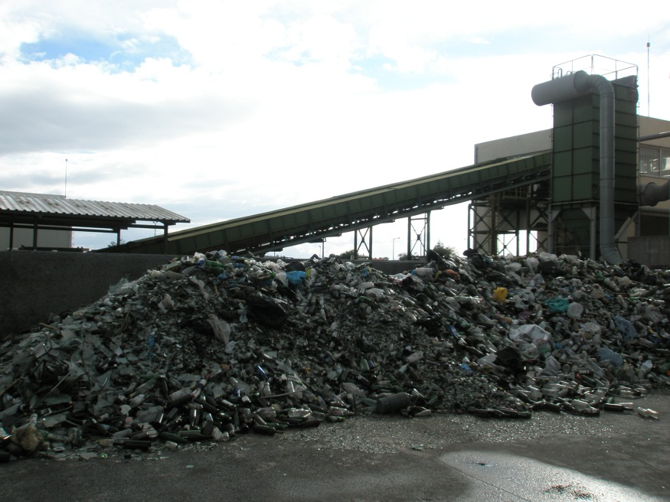
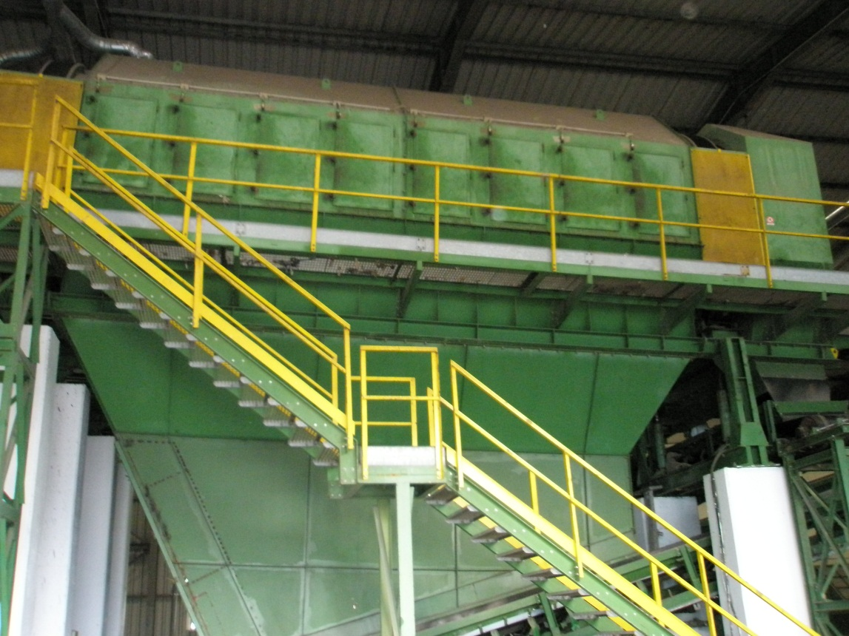
ΕΜΑΚ (ή ΜΒΕ) Χανίων

Slide 40
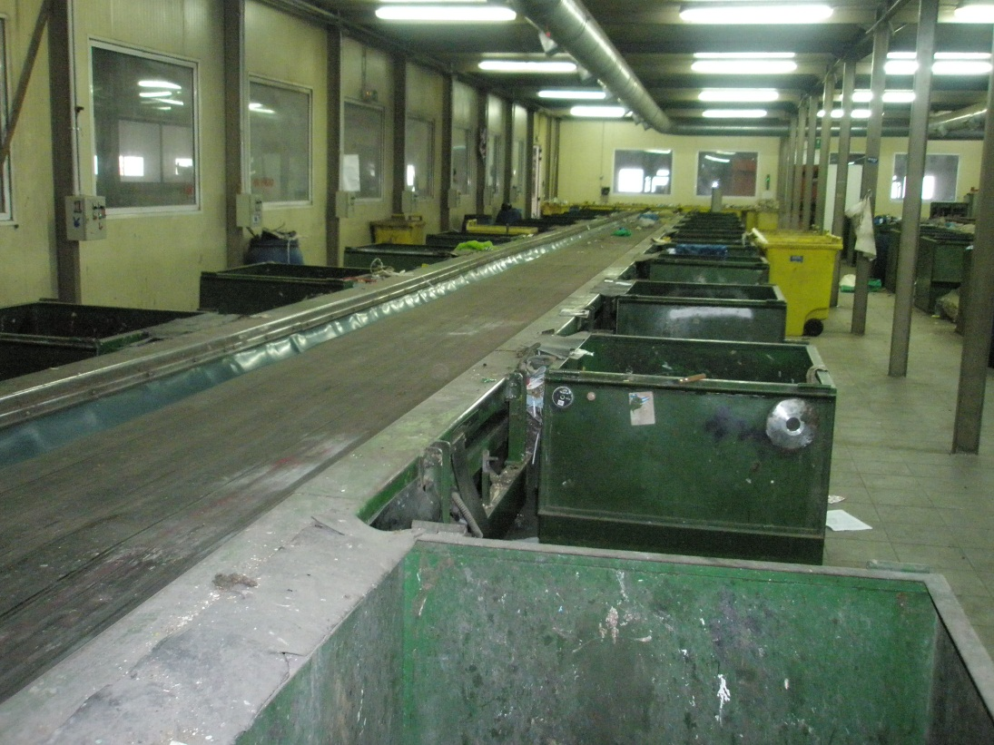
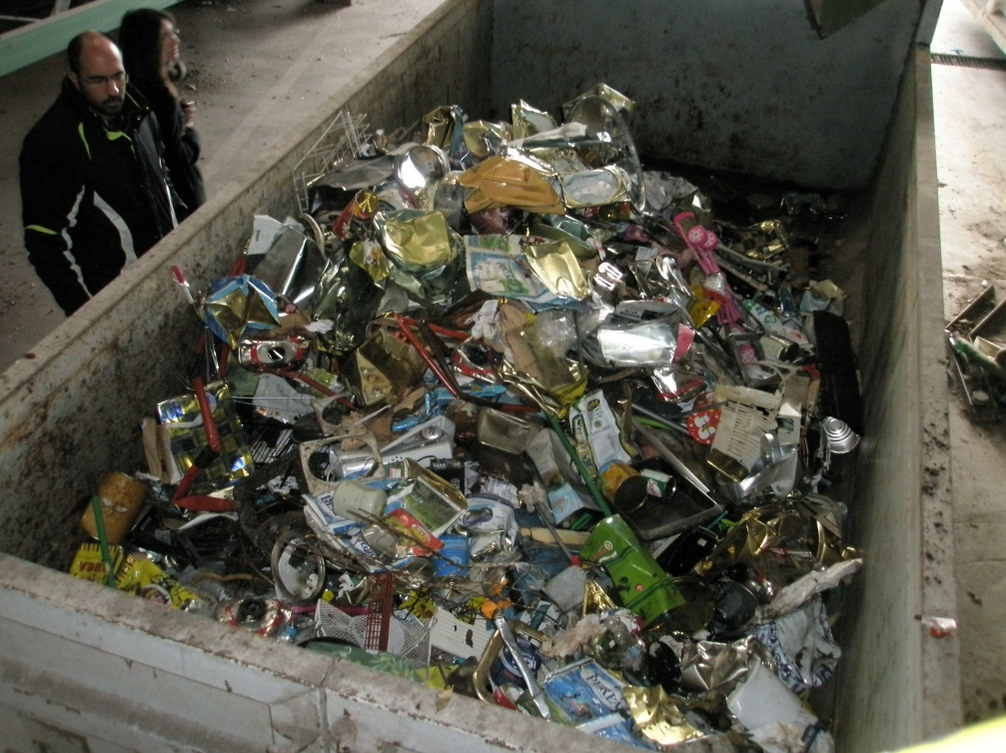
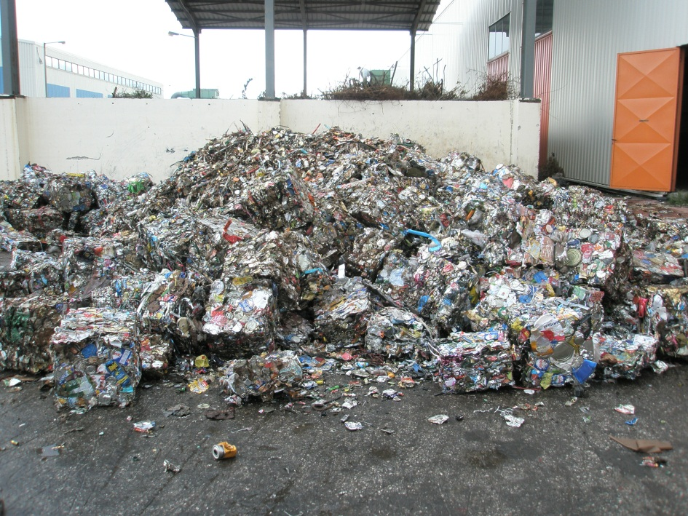
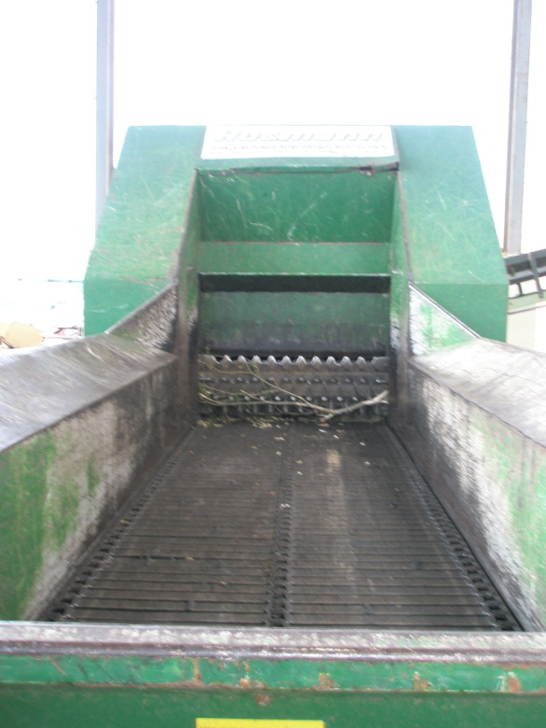
ΕΜΑΚ Χανίων

Slide 41
Βιολογικές μετατροπές στα ΑΣΑ
Αερόβιες συνθήκες (παρουσία Μ/Ο)
Οργανική ύλη + Ο₂ + θρεπτικά -> νέα κύτταρα + σταθεροποιημένη οργανική ύλη + CO₂ + H₂O + NO₃⁻ + SO₃⁻² + θερμότητα + VOCs
Αερόβιες συνθήκες: BF = 0.85 – 0.01 LC (Komilis & Ham, 2003)
Αναερόβιες συνθήκες (παρουσία Μ/Ο)
Οργανική ύλη + Η₂Ο + θρεπτικά -> νέα κύτταρα + σταθεροποιημένη οργανική ύλη + CH₄ + CO₂ + NH₃ + H₂S + (λίγη) θερμότητα + VOCs
Αναερόβιες συνθήκες: BF = 0.83 – 0.028 LC (Chandler, 1980)
ΒF= βιοαποδομήσιμο κλάσμα οργανικής ύλης (% οργανικής ύλης)
LC= ποσοστό λιγνίνης (% ξβ)
Notes:
1/28/2024
41

Slide 42
Κομποστοποίηση – Αερόβια χώνευση

Slide 43
Αερόβια χώνευση – Κομποστοποίηση
Μ/Ο
Οργανική ύλη + Ο₂ + θρεπτικά -> νέα κύτταρα + σταθεροποιημένη οργανική ύλη + CO₂ + H₂O + NH₃ + NO₃⁻ + SO₃⁻² + θερμότητα
Ανοιχτοί σωροί – Στατικό και μη στατικό
Αναδευόμενα σειράδια – Μη στατικό
Αεριζόμενα σειράδια – Στατικό
Βιοαντιδραστήρες αερισμού – Μη στατικό

Slide 44
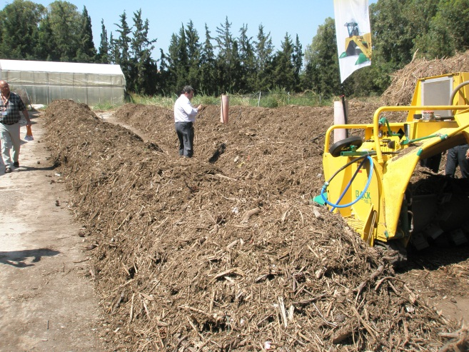
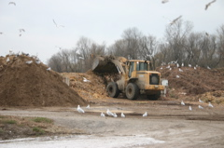
Ανοιχτοί στατικοί και μη στατικοί σωροί
Τυπική γεωμετρία σωρών και σειραδίων (τομές)
Χαμηλό κόστος
Ανάμιξη με μπουλντόζα

Slide 45
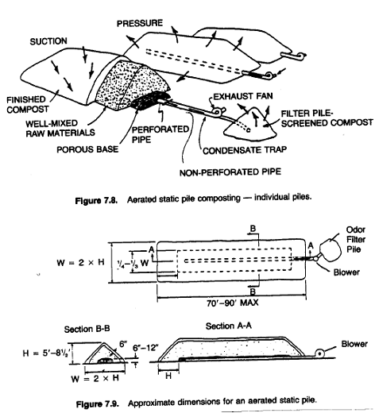
Στατικά αεριζόμενα σειράδια – Αερισμός από πυθμένα με αρνητική (αναρρόφηση), θετική ή εναλλασόμενη πίεση

Slide 46
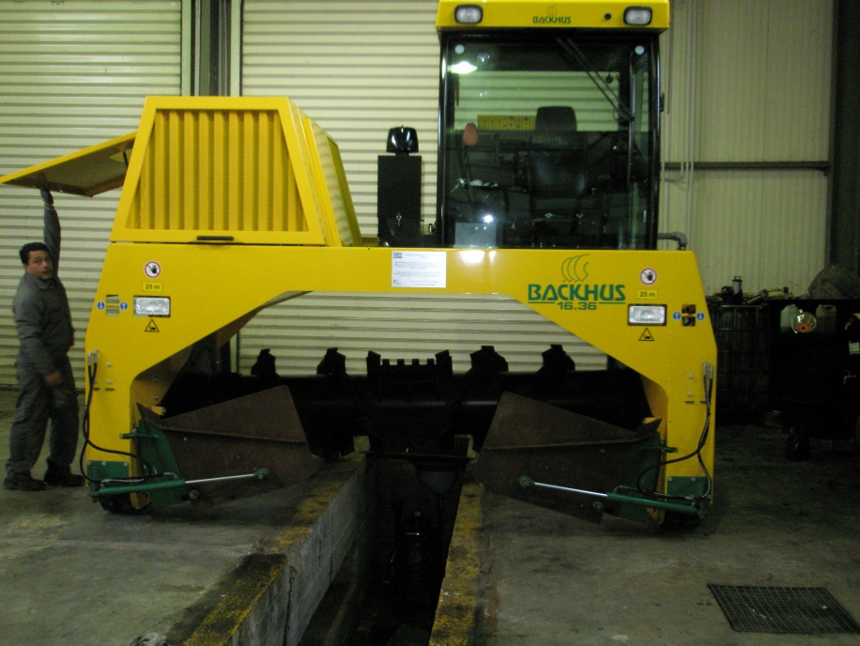
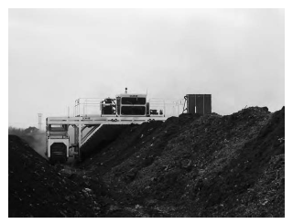
Αναδευόμενα σειράδια – Μη στατικό
Αερισμός και διαβροχή 2-3 φορές ανά εβδομάδα
Κριτήριο ελέγχου: αυξημένη θερμοκρασία

Slide 47
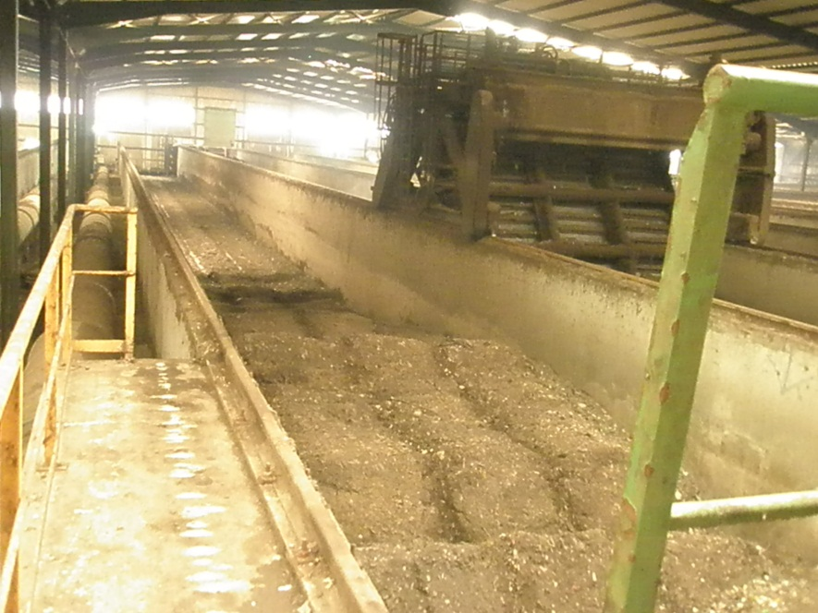
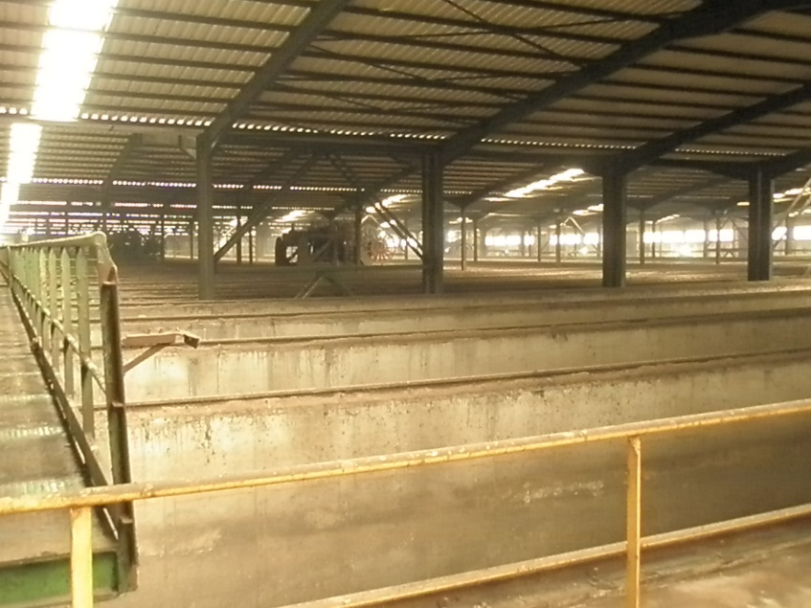
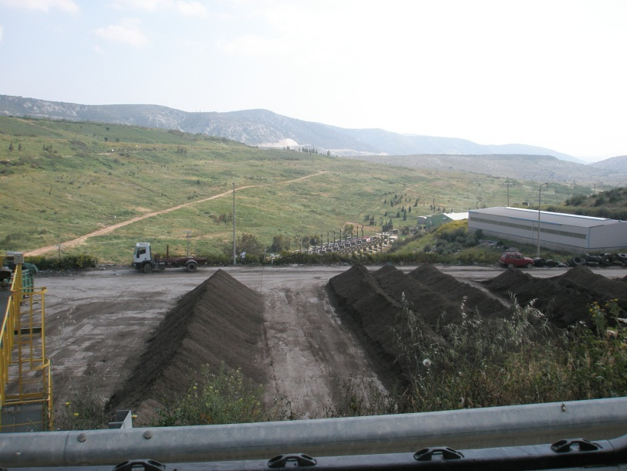
Κλειστά συστήματα (αναδευόμενες κλίνες με αερισμό) – ΕΜΑΚ Λιόσια
6 εβδομάδες αερισμός στα κανάλια και μετά ωρίμανση 2-3 μηνών σε στατικά σειράδια

Slide 48
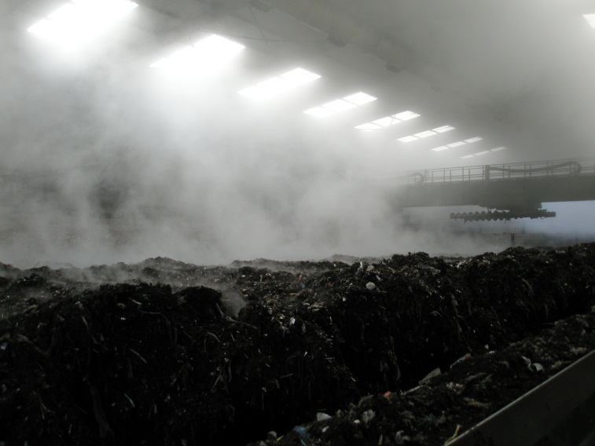
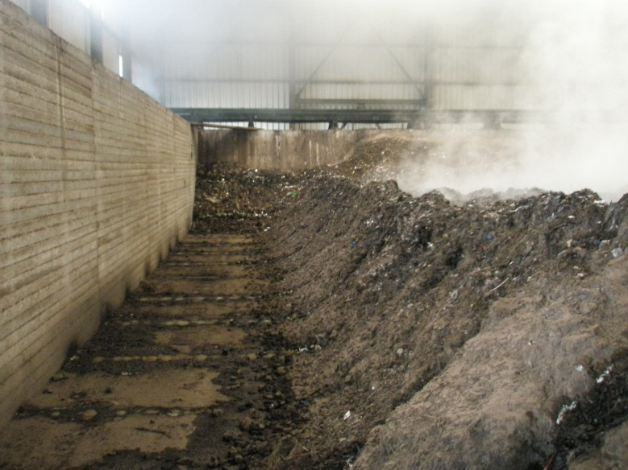
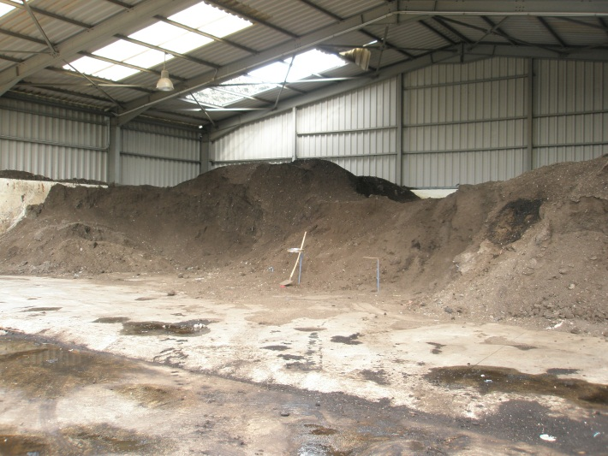
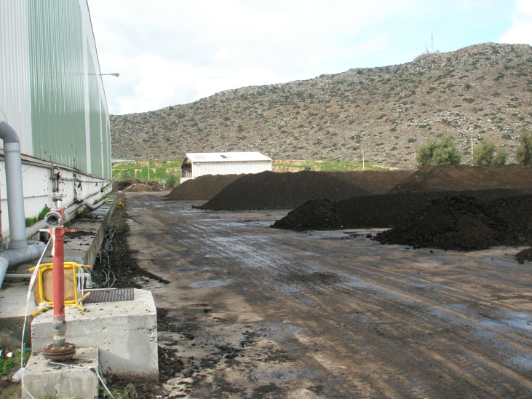
Κλειστά συστήματα (κλίνες με ανάδευση με κοχλία) - Χανιά
6 εβδομάδες αερισμός στα κανάλια και μετά ωρίμανση σε στατικά σειράδια

Slide 49
Περιστρεφόμενοι κύλινδροι κομποστοποίησης – άλλοι κλειστοί αντιδραστήρες

Slide 50
Θερμοκρασία και μηχανισμός αερισμού κατά τη κομποστοποίηση

Slide 51
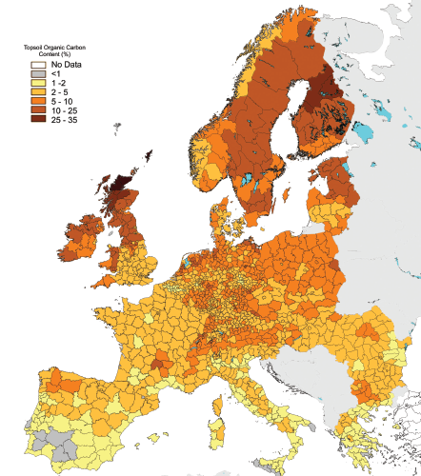
Ανάγκη για χρήση κομπόστ στην Ελλάδα – Χάρτης Εδαφικής Οργανικής Υλης (SOM)
Πηγή: Harald Weigand, class material

Slide 52
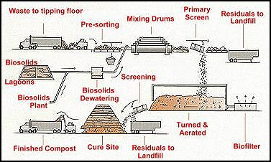
Διάγραμμα ροής εργοστασίου κομποστοποίησης στο Edmonton
Πηγή: http://whatiscivilengineering.csce.ca/environmental_composting.htm

Slide 53
Καύση – Waste to Energy (WTE)

Slide 55
Ανάκτηση
Διάθεση

Slide 56
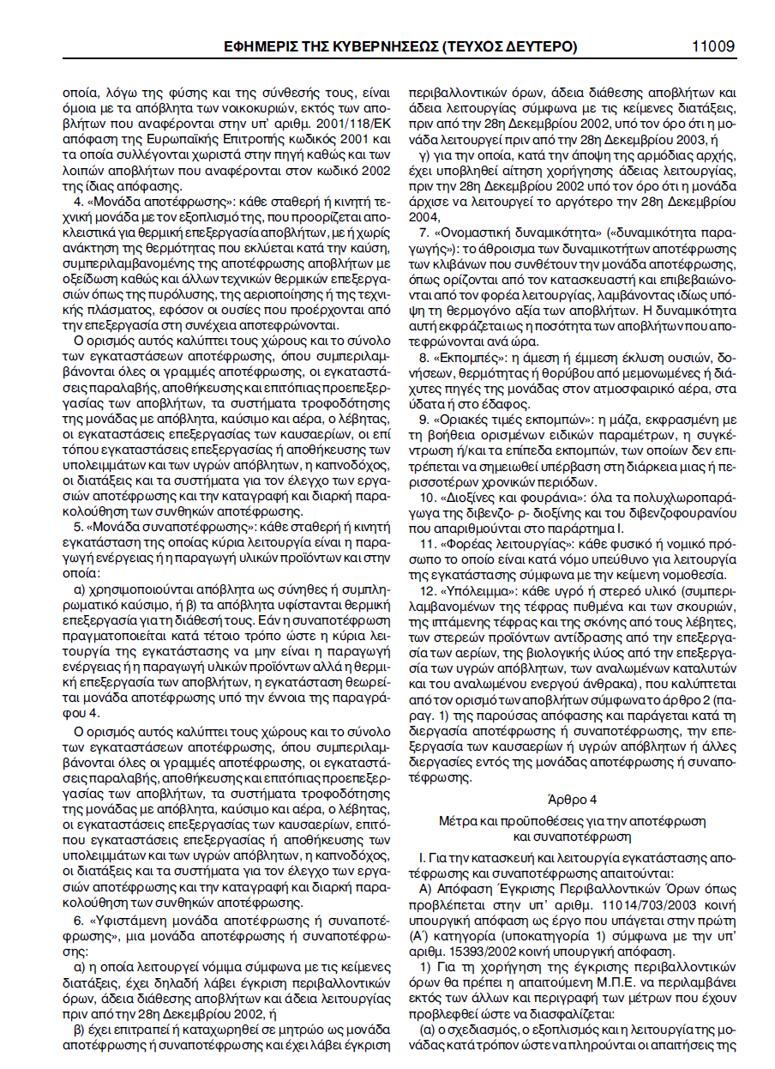

Slide 57
Ελεγχόμενη καύση απορριμμάτων – Βασικές έννοιες
Μαζική καύση
Καύση RDF (Refuse Derived Fuel) ή SRF (Solid Recovered Fuel) – Απορριμματογενές καύσιμο: καύσιμο με απουσία ανοργάνων υλικών και με ειδικές προδιαγραφές όσον αφορά την ενέργεια, την υγρασία και τέφρα και το περιεχόμενο χλωρίου και συγκεκριμένων βαρέων μετάλλων
SRF καλύτερο του RDF
Απαιτείται υψηλή θερμοκρασία για μέγιστη καταστροφή επικινδύνων αερίων (διοξίνες, φουράνια)
Στοιχειομετρική καύση
Περίσσεια αέρα

Slide 58
Ελεγχόμενη καύση απορριμμάτων – Βασικές έννοιες (συν.)
Στόχοι καύσης:
  Σημαντική μείωση μάζας και όγκου απορριμμάτων (>70%)
  Παραγωγή και εκμετάλλευση ενέργειας
Είδη καυστήρων απορριμμάτων:
  Μαζική καύση
  Καύση RDF (Refuse Derived Fuel) ή SRF (Solid Recovered Fuel)
Λόγοι κατασκευής καυστήρων παγκοσμίως:
  Έλλειψη χώρου για χρήση ΧΥΤΑ (π.χ. Ιαπωνία)
  Παραγωγή ηλεκτρισμού ή θερμού νερού
Απαιτείται υψηλή θερμοκρασία για μέγιστη καταστροφή επικινδύνων αερίων (διοξίνες, φουράνια)
  Ελάχιστη απαίτηση: 2 s χρόνος παραμονής απαερίων στους 850 C.

Slide 59
Σχέση θερμογόνου δύναμης με στοιχειακή ανάλυση
Model name | Equation | Source
(1) | CV = 99.5·C – 136.2·H + 61.9·O+143.1·N-1392.6 | Kathiravale et al. (2003)
(2) Chang model | CV = 8561.1 + 179.7·H – 63.9·S – 111.2·O – 91.1·Cl – 66.9·N | from Kathiravale et al. (2003)
(3) Wilson model | CV = 7831·C_{org} + 35.9· (H-O/8) + 2212·S – 3545·C_{inorg} + 1187·O + 578·N | from Kathiravale et al. (2003)
(4) Mott and Spooner model | CV = 80.3·C + 338.9·H – 3.47·O + 22.49·S | from Kathiravale et al. (2003)
(5) | CV = 1558.8 + 19.96·C + 44.3·O – 671.8·S – 19.92·W | Liu et al. (1996)
(6) Modified Dulong model | CV = 80.5·C + 338.6·H – 42.3·O + 22.2·S + 5.55·N | from Tchobanoglous et al. (1993)
(7) Steuer’s model | CV = 81·(C-3·O/8) + 171·O/8 + 345·(H-O/16) + 25·S - 6·(9·H+W) | from Liu et al. (1996)
(8) Scheurer-Kestner’s model | CV = 81· (C-3·O/4) + 342.5·H + 22.5·S + 171·O/4 - 6·(9·H+W) | from Liu et al. (1996)
(9) Boie model | CV = 83.2·C + 274.3·H – 25.8·O + 15·N + 9.4·Cl + 65·P | Corbitt (1989)
(10) Vondracek model | CV = C· (89.17 – 0.0622·C₁) + 270· (H-O/10) + 25·S | Corbitt (1989)
(11) | CV = 85.1·OM – 1671.9 | Kathiravale et al. (2003)
(12) | CV = 85.1·OM – 28.2·FC - 1337 | Kathiravale et al. (2003)
(13) Traditional model | CV = 45·OM – 6·W | from Abu-Qudais and Abu-Qdais (2000)
(14) Bento’s model | CV = 44.75·OM – 5.85·W + 21.2 | from Abu-Qudais and Abu-Qdais (2000)
(15) Komilis’ model | CV = 81.8 (6.99) · C + 304.2 (43.9) · H – 35.8 (3.18) · O | Komilis et al. 2012

Slide 60
Μέτρηση ενεργειακού περιεχομένου – Θερμιδόμετρο τύπου οβίδας

Slide 61
Τυπικά ενεργειακά περιεχόμενα απορριμμάτων
Από 10 - 22 MJ/kg.
Δεν είναι εκμεταλλεύσιμη όλη αυτή η ενέργεια
Απώλειες ενέργειας μέσω ατμών καπνοδόχου, τέφρας και μη τέλειας μόνωσης (άλλες απώλειες στο περιβάλλον)
Απόδοση (efficiency) καυστήρα
Μετατροπή χημικής ενέργειας σε ηλεκτρισμό (max. απόδοση 30%) ή θερμότητα – ζεστό νερό (max απόδοση 80%) ή συνδυασμό αυτών (απόδοση ενδιάμεσα, CHP εργοστάσια)
Παράγονται στην Ευρώπη από καύση ΑΣΑ (rules of thumb):
  300 - 450 Kwh/ton ηλεκτρισμός
  900 – 2000 Kwh/ton θερμική ενέργεια

Slide 62
Σύστημα μετατροπής ενέργειας

Slide 63
Κύρια υπο-συστήματα μονάδων καύσης απορριμμάτων
Λάκκος αποθήκευσης
Γερανός φόρτωσης
Χώρος καύσης (combustion chamber) με σχάρα καύσης (combustion grate)
Σύστημα ανάκτησης θερμότητας
Σύστημα διαχείρισης τέφρας
Σύστημα ελέγχου αέριας ρύπανσης (ΣΕΑΡ)

Slide 64
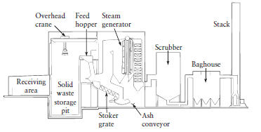
Τυπική τομή καυστήρα ΑΣΑ

Slide 65
Σχάρα καυστήρα
Σε στοιχειομετρικό αέρα, η θερμοκρασία είναι υπερβολικά υψηλή. Σε 100% περίσσειας αέρα, η θερμοκρασία πέφτει στους 1000ºC περίπου (συνήθης).

Slide 66
Σύστημα μεταφοράς θερμότητας - Σωλήνες βρασμού νερού

Slide 67
Βασικές διαφορές καυστήρων μαζικής καύσης με καυστήρες RDF
Μαζική καύση
  Χωρίς έντονη προεπεξεργασία
  100% περίσσεια αέρα πάνω από στοιχειομετρικό
  Μεγαλύτερο ΣΕΑΡ
RDF
  Έντονη προεπεξεργασία (απομάκρυνση άκαυστου υλικού και μείωση μεγέθους)
  50% περίσσεια αέρα πάνω από στοιχειομετρικό
  Απομάκρυνση μετάλλων
  Προβλήματα διάβρωσης
  Μειωμένο κόστος λειτουργίας ΣΕΑΡ

Slide 68
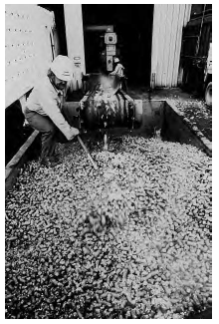
Είδη RDF στις Η.Π.Α.

Slide 69
Στερεά υπολείμματα καύσης
Τέφρα καυστήρα ή πυθμένα (bottom ash)
  Ανόργανα
  Μη καμένα οργανικά
  Μη επικίνδυνο απόβλητο συνήθως
Ιπτάμενη τέφρα (fly ash)
  Σωματίδια από αέριες εκπομπές
  Επικίνδυνο απόβλητο (συνήθως)
25% αρχικής μάζας γίνεται τέφρα – Μίγμα 2 τεφρών μάλλον μη επικίνδυνο λόγω αραίωσης
Προϊόντα καθαρισμού απαερίων
Πρόβλημα βαρέων μετάλλων στην τέφρα

Slide 70
Τυπική σύσταση τέφρας

Slide 71
Εναλλακτικές χρήσεις τέφρας πλην την ταφής
Βάσεις δρόμων
Σε δομικά υλικά (μίξη με τσιμέντο)
Αποστραγγιστικά κανάλια από χαλίκι
Ανάκτηση ατσαλιού και αλουμινίου είναι δυνατή από τέφρα

Slide 72
Αέριοι ρύποι
S + O₂ -> SO₂
2SO₂ + O₂ -> 2SO₃
SO₃ + H₂O -> H₂SO₄
NO_{x} -> HNO₃
Επίσης παραγωγή HCl, HNO₃ (όξινη βροχή)
Εκπομπές βαρέων μετάλλων (Hg)
Φωτοχημικό νέφος

Slide 73
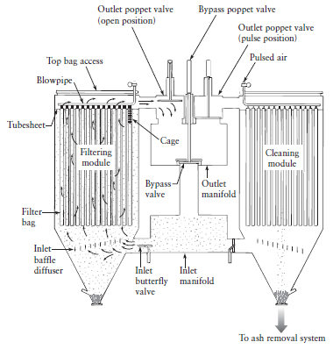
Σωματίδια και αντιμετώπισή τους
Θάλαμοι καθίζησης
Σακκόφιλτρα
Κυκλόνες
Υγρά και ξηρά scrubber
Ηλεκτροστατικά φίλτρα

Slide 74
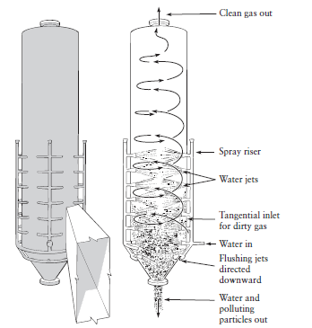
Scrubbers (πλυντρίδες)
CaO + SO₂ -> CaSO₃ (calcium sulfite)
CaSO₃ + 0.5O₂ -> CaSO₄ (calcium sulfate - gypsum)

Slide 75
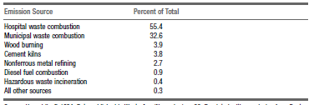
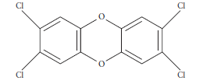
Διοξίνες
Συγκέντρωση διοξινών ανάλογη της συγκέντρωσης CO και αντιστρόφως ανάλογη της θερμοκρασίας
Μηχανισμός δημιουργίας μη σαφής
Μάλλον σχετίζονται με χλωριωμένα υλικά στα απορρίμματα
Δημιουργούνται κατά την (ατελή) καύση
Μείωση με επαρκή καύση

